Slide 1
C_Programming
11강

Slide 2
배열
정의
둘 이상의 변수를 모아 놓은 것
동일한 타입을 가지는 변수들의 집합
활용
다수의 변수 선언을 용이하게 하기 위함
같은 형의 변수들을 연속적으로 나란히 선언할 수 있다.
문자열을 사용할 수 있다.

Slide 3

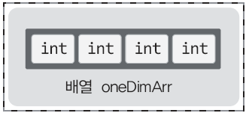
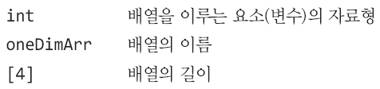
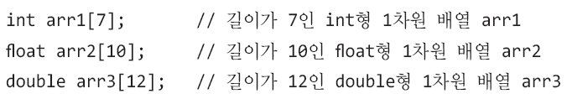
배열의 선언

Slide 4
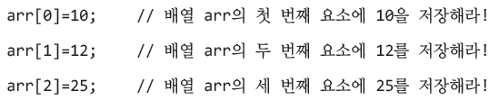
배열의 이해

Slide 5
배열의 이해
#include <stdio.h>
int main(void)
{
int arr[5];
int sum=0, i;
arr[0]=10, arr[1]=20, arr[2]=30, arr[3]=40, arr[4]=50;
for(i=0; i<5; i++)
{
sum += arr[i];
}
printf(“합 : %d \n”, sum);
return 0;
}

Slide 6
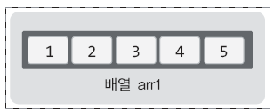

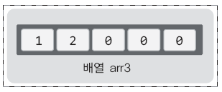



배열의 선언, 초기화

Slide 7
배열의 이해
int main(void)
{
int arr1[5] = {1,2,3,4,5};
int arr2[] = {1,2,3,4,5,6,7};
int arr3[5] = {1,2};
int len1, len2, len3, i;
printf(“arr1의 크기 : %d \n”, sizeof(arr1)); // sizeof 연산의 결과로 배열의 크기를 출력
printf(“arr2의 크기 : %d \n”, sizeof(arr2));
printf(“arr3의 크기 : %d \n”, sizeof(arr3));
len1 = sizeof(arr1) / sizeof(int); // 배열의 길이를 계산
len2 = sizeof(arr2) / sizeof(int);
len3 = sizeof(arr3) / sizeof(int);
for(i=0; i<len1; i++) // 반복문을 이용해 순차적으로 접근이 가능
printf(“%d”, arr1[i]);
printf(“\n”);
for(i=0; i<len2; i++)
printf(“%d”, arr2[i]);
printf(“\n”);
for(i=0; i<len3; i++)
printf(“%d”, arr3[i]);
printf(“\n”);
}

Slide 8
문제
길이가 5인 int형 배열을 선언해서 프로그램 사용자로부터 총 5개의 정수를 입력 받아 다음의 내용을 출력하는 프로그램을 만들어보자.
최대값, 최소값, 총 합
#include <stdio.h>
int main(void)
{
int arr[5];
int max, min, sum, i;
printf(“입력 : ”);
for(i=0; i<5; i++)
{
scanf(“%d”, &arr[i]);
}
printf(“\n”);
// 코드를 작성하시오.
printf(“최대값 : %d \n”, max);
printf(“최소값 : %d \n”, min);
printf(“총 합 : %d \n”, sum);
return 0;
}
입력 : 10 20 30 40 50
최대값 : 50
최소값 : 10
총 합 : 150

Slide 9

배열
문자열
Char형 배열을 이용해 문자열을 저장한다.
선언 방법

Slide 10
배열
#include <stdio.h>
int main(void)
{
char str[14] = "Good morning!"; // 배열의 길이가 14 ??
printf("%s \n", str);
return 0;
}

Slide 11
배열
#include <stdio.h>
int main(void)
{
char str[] = "Good morning!"; // 배열의 길이가 14 ??
printf(“배열의 크기 : %d \n”, sizeof(str));
printf("%s \n", str);
return 0;
}

Slide 12
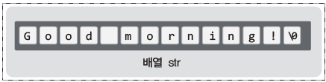
배열 (널 문자의 이해)
널(\0) 문자
문자열의 끝에 자동으로 삽입되는 문자
문자열의 끝을 알려줌

Slide 13
배열 (널 문자의 이해)
#include <stdio.h>
int main(void)
{
char str[] = "Good morning!"; // 배열의 길이가 14 ??
printf(“배열의 크기 : %d \n”, sizeof(str));
printf(“널 문자 문자형 출력 : %c \n”, str[13]);
printf(“널 문자 정수형 출력 : %d \n”, str[13]);
str[12] = ‘?’; // str에 저장된 문자열 데이터는 변경 가능
printf("%s \n", str);
return 0;
}

Slide 14
배열 (널 문자의 이해)
#include <stdio.h>
int main(void)
{
char nu = '\0'; // 널 문자 저장
char sp = ' '; // 공백 문자 저장
printf("%d %d ", nu, sp); // 출력의 결과는 ??
return 0
}
널 문자와 공백 문자는 서로 다르다!

Slide 15

배열 (널 문자가 필요한 이유)
#include <stdio.h>
int main(void)
{
char str[50];
int idx = 0;
printf(“문자열 입력: ");
scanf("%s", str);
printf(“입력 받은 문자열: %s \n", str);
printf(“문자 단위 출력 : ");
while(str[idx] != '\0')
{
printf("%c", str[idx]);
idx++;
}
printf("\n");
}
널 문자의 유무에 따라 문자열의
판단 여부가 결정된다.

Slide 16
배열 (널 문자가 필요한 이유)
#include <stdio.h>
int main(void)
{
char str[50] = "I like C programing";
printf("string : %s \n", str);
str[8] = '\0';
printf("string : %s \n", str);
str[6] = '\0';
printf("string : %s \n", str);
str[1] = '\0';
printf("string : %s \n", str);
return 0;
}

Slide 17
문제
사용자로부터 영단어를 입력 받아서 입력 받은 영단어의 길이를 계산하여 출력해보자.
#include <stdio.h>
int main(void)
{
char voca[100];
int len=0;
printf(“영단어 입력 : ”);
scanf(“%s”, voca);
// 코드를 작성하시오.
printf(“입력한 영단어의 길이는 %d 입니다. \n”, len);
return 0;
}
영단어 입력 : abcd
입력한 영단어의 길이는 4 입니다.

Slide 18
문제
사용자로부터 입력 받은 영단어를 역순으로 출력하는 프로그램을 작성해보자.
#include <stdio.h>
int main(void)
{
char voca[100];
int len=0, i;
char temp;
printf(“영단어 입력 : ”);
scanf(“%s”, voca);
// 코드를 작성하시오.
printf(“역순으로 출력 : %s \n”, voca);
return 0;
}
영단어 입력 : programing
역순으로 출력 : gnimargorp

